Slide 1





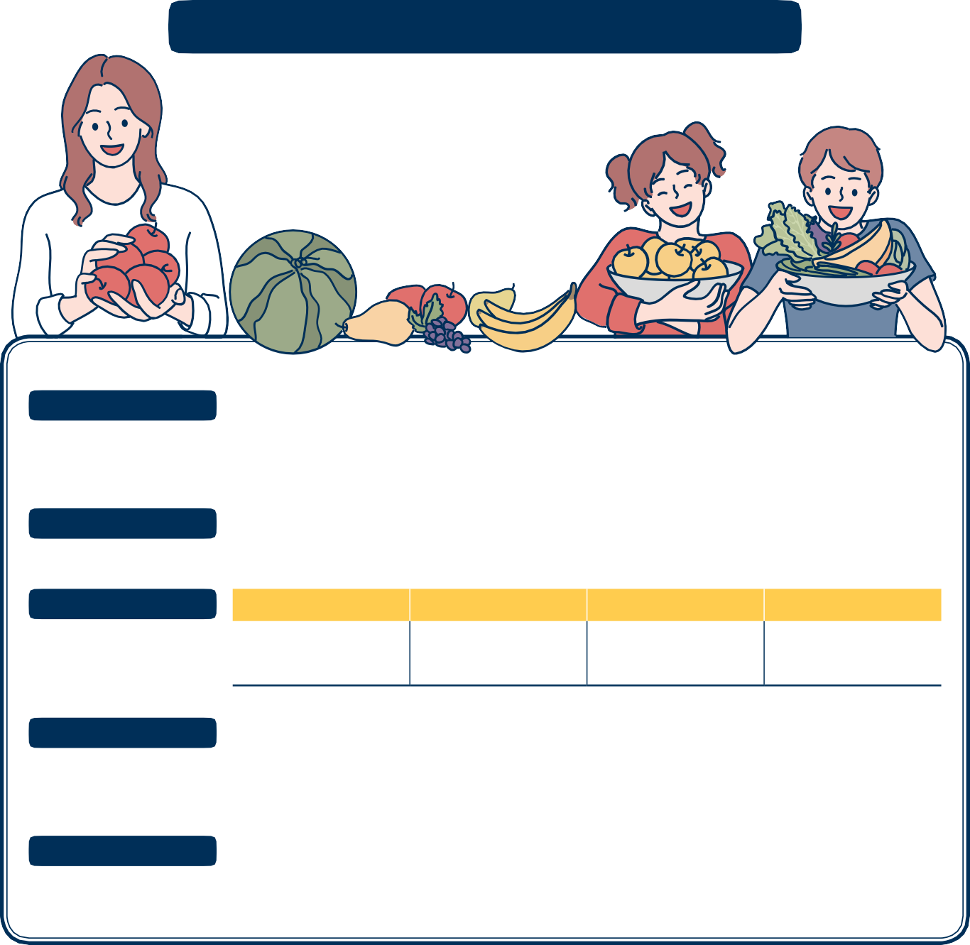


신선한 제철과일 섭취로 어린이 건강도 지키고,
과일 소비 확대로 과수농가 판로도 마련하는
신청기간 2023년 8월 7일(월) ~ 9월 27일(수)
지 원 대 상
해당 시·군에 주소를 두고, 어린이집이나 유치원 등 시설을 이용하지 않은 가정보육 어린이
· 신청일 현재(8~9월) 해당 시·군에 주민등록이 되어 있고, 가정양육수당 또는
부모급여(현금)을 받는 미취학 가정보육(유치원·어린이집 등 기관에 다니지 않는) 어린이
지 원 내 용
경기도산 과일 등으로 구성된 제철과일 꾸러미를 각 가정에 직접 배송
(연2회, 어린이집 1년치 공급량)
지 원 절 차
신청기간 | 대상자 확정 | 과일 배송
’23. 8. 7.(월) ~ 9. 27.(수) | ’23. 10.10.(화) (예정) | ’23. 10월말 ~ 12월 (세부일정 배송전 개별 안내)
신 청 방 법
경기민원24(https://gg24.gg.go.kr)에서 온라인 신청
온라인 신청이 어려운 경우, 아동의 주민등록상 거주지 읍·면·동 행정복지센터에 방문 신청 가능
신청 등 기타문의
· 경기민원24(https://gg24.gg.go.kr)에서 ‘FAQ(자주 하는 질문)’과
‘지자체 담당자 연락처’ 참고

